Slide 1
빅데이터 그리고
데이터 사이언티스트
최 대 우
한국외대 통계학과
2014.9

Slide 2
What is Advice?
한국외국어대학교 데이터시각화연구센터
We make a Window of Big Data,
Data Visualization
복잡함에서 간결함을 제공하는 데이터 시각화
느림에서 빠름을 제공하는 데이터 시각화
불확실에서 자신감으로 변화하게 하는 데이터 시각화

Slide 3
진행 중인 연구 과제
본 연구센터를 정형, 비정형 가공, 분석 후 데이터 시각화에 관련된 주제 및 R 컴포넌트 개발 및 공급 등 다양한 산업의 과제를 수행 중에 있습니다
UI/UX개발을 위한
데이터 시각화 파렛트 개발에 대한 연구
Call Data 기반
관계망 시각화 기반 고객가치 도출
실시간 마케팅을 위한
상황인지 데이터 체계구축
연구과제 종료
현재 진행 중
연구과제 종료
로이터 News Analytics 기반
Commodity 가격예측 및 시각화
Privacy Preserving Data Mining 기반
Scoring 알고리즘 개발
기업 직원행태 분석을 위한
로그 패턴 시각화
연구과제 종료 종료
현재 진행 중
연구과제 종료
국가 주요 기관
빅데이터 도입을 위한 ISP
R 기반
Scoring 컴포넌트 개발 연구
실시간 부정거래 탐지
시나리오 개발
연구과제 종료
연구과제 종료
기획 중

Slide 4
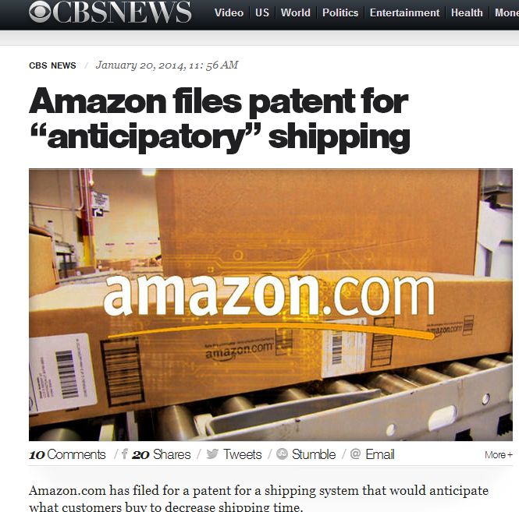
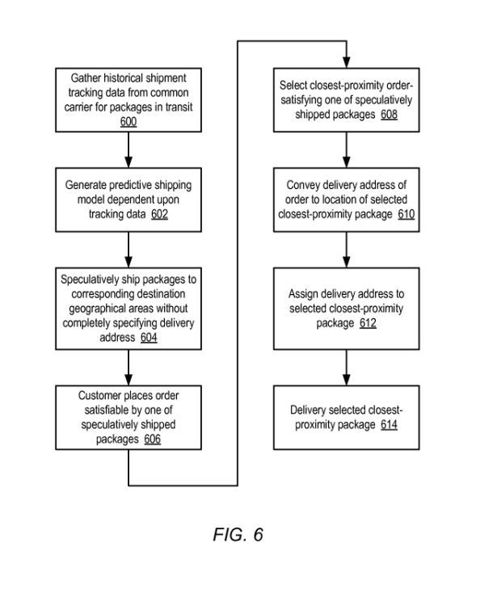
Amazon “anticipatory” shipping patent filing

Slide 5
Data Analytics 정의
분석 (Analytics)이란 ?
I
의사결정과 action에 활용하기 위한 데이터의 광범위한 활용, 통계적이며 정량적 측면의 분석, 탐색적 분석 및 예측모델링, 사실에 근거한 경영을 의미함
mean the extensive use of data, statistical and quantitative analysis, explanatory and predictive models, and fact-based management to drive decisions and action
II
의사결정 혹은 완전 자동화된 의사결정의 입력이 될 수 있음
may be input for human decisions or may drive fully automated decisions
☞ Davenport and Harris, “Competing on Analytics”, Harvard Business School Press (2007) 참조

Slide 6
Why Data Analytics?
Value inside Data
Core Competency
Unique
Hard to duplicate
Asset
Culture for sustainability

Slide 7
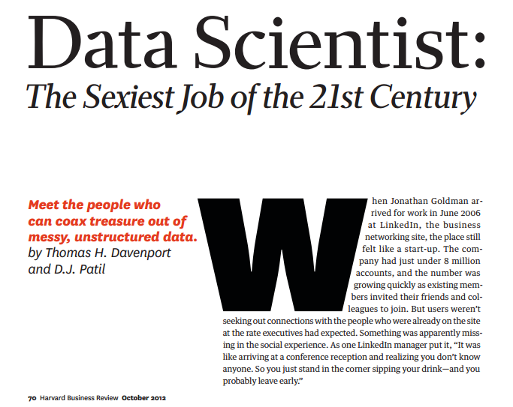
What is Data Scientist?

Slide 8
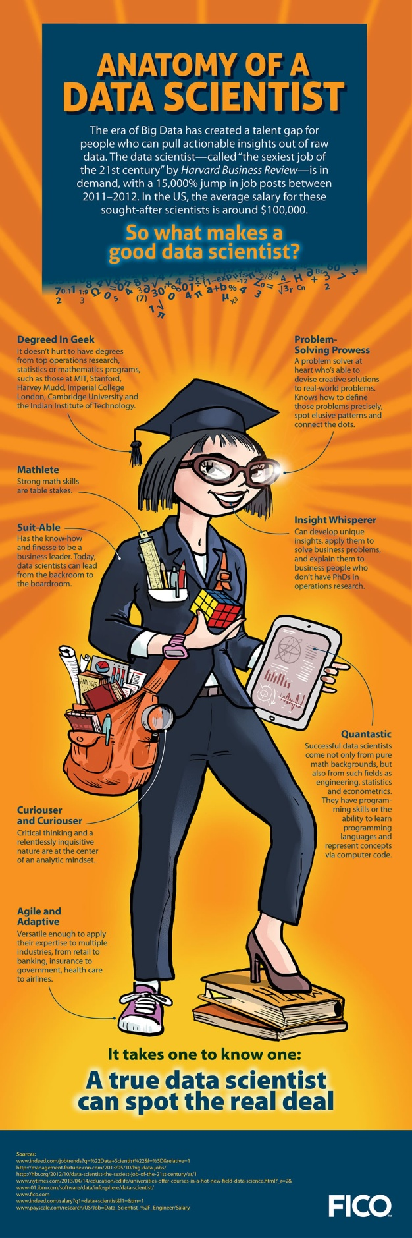


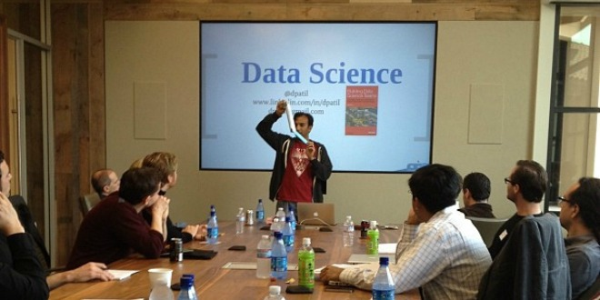


Who is Data Scientist?

Slide 9
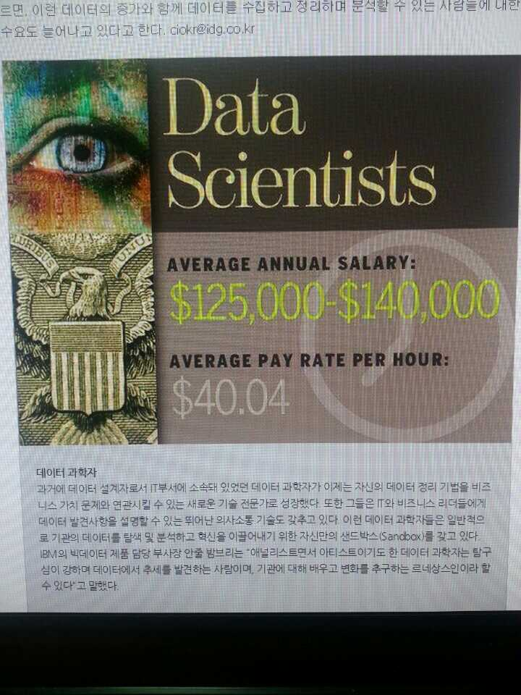
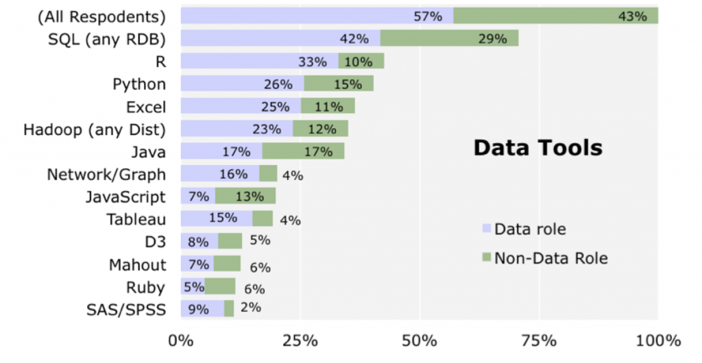
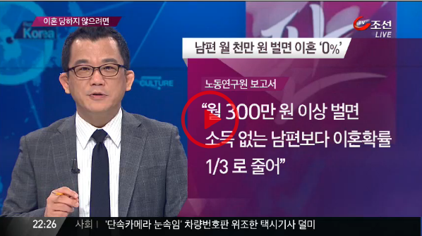
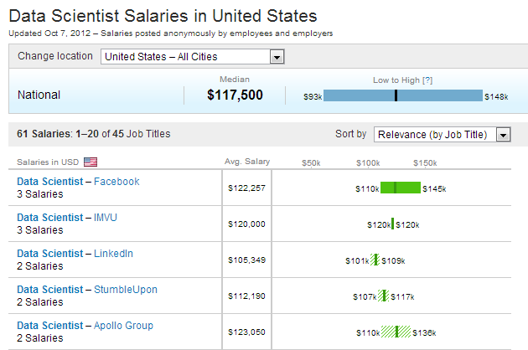
Why Sexiest?

Slide 10
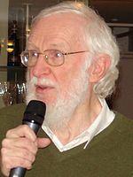
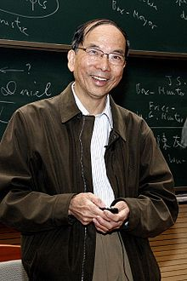
Who called it?
The term "data science" (originally used interchangeably with "datalogy") has existed for over thirty years and was used initially as a substitute for computer science by Peter Naur in 1960.
On 10 November 1998, C.F. Jeff Wu gave his inaugural lecture entitled "Statistics = Data Science?" in honor of his appointment to the H. C. Carver Collegiate Professorship in Statistics at the University of Michigan.

Slide 11
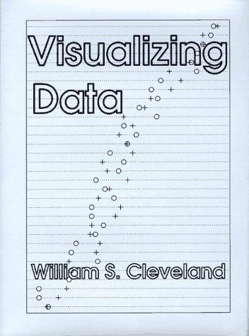
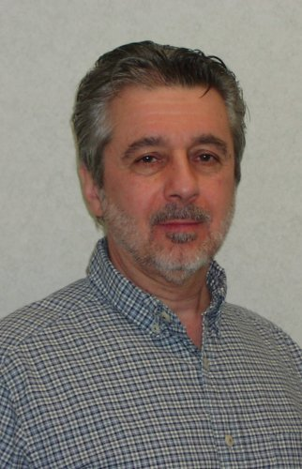
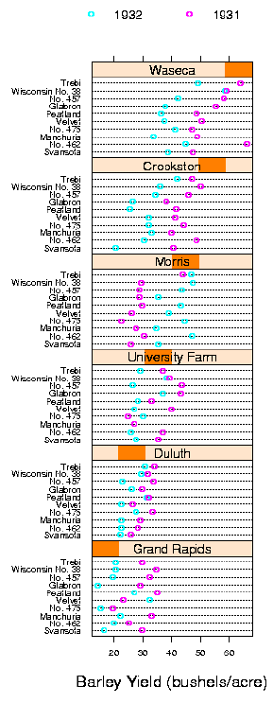
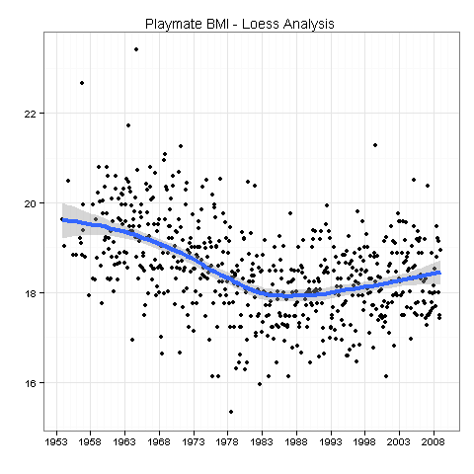
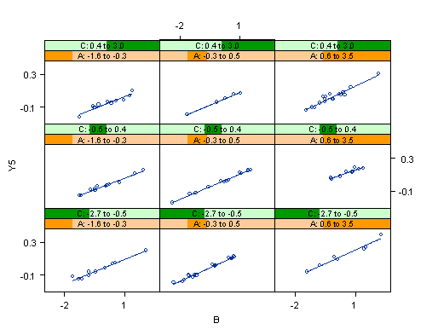
Who called it?
In 2001, William S. Cleveland introduced the notion of data science as an independent discipline, extending the field of statistics to incorporate "advances in computing with data" in his article "Data Science: An Action Plan for Expanding the Technical Areas of the Field of Statistics," which was published in Volume 69, No. 1, of the April 2001 edition of the International Statistical Review / Revue Internationale de Statistique.

Slide 12
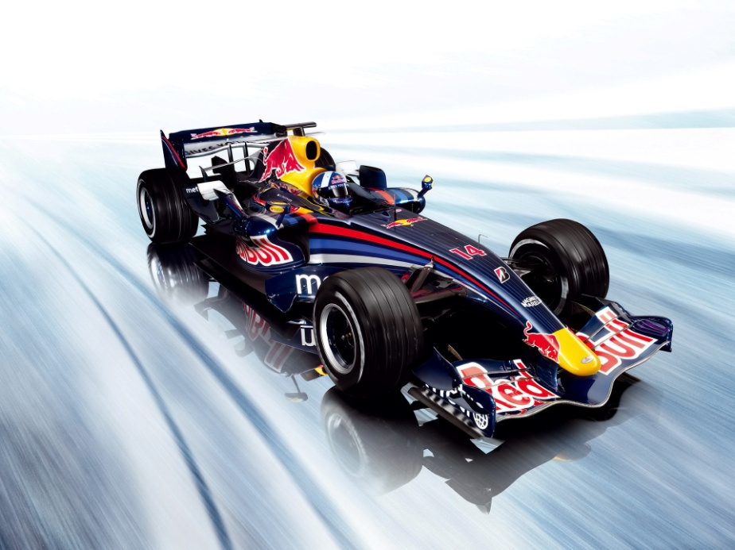
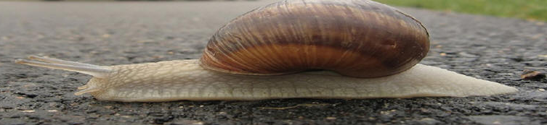
Fast & Easy…
Your data analytic capability is like…
VS.

Slide 13
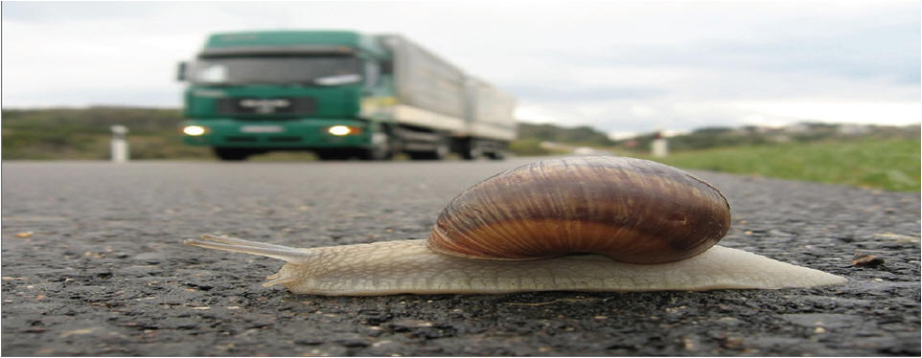
Fast & Easy…
Or your business is …

Slide 14
Numbers from CEO
15일
70쪽
30명
3억원

Slide 15
Words from CEO
느리다
볼 것 없음
뭐하지?
비싸다

Slide 16
Words from data analyst
힘들다
바쁘다
손이 모자람
필수!!

Slide 17

Healing Methods
자동화 가능
시각화
재교육 필요
필요없음

Slide 18






Healing Methods
자동화 가능
비법전서

Slide 19

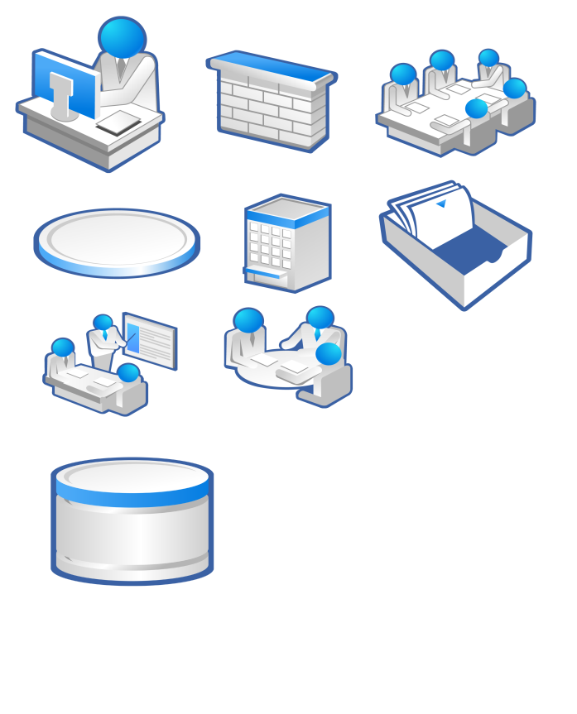








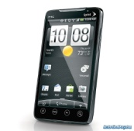

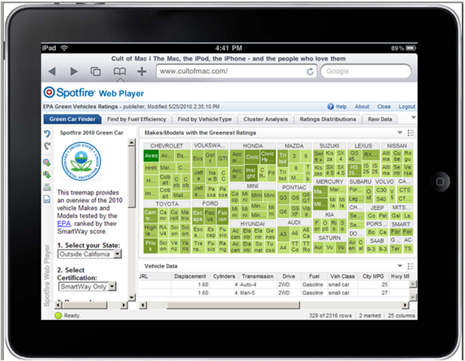
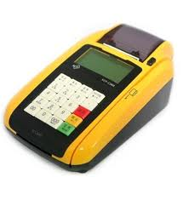
Easy & Fast…
Embedded Analytics …
각종 DBMS
Application Server
Excel을 이용하여
그래프를 그리고,
PowerPoint로
최종 보고서 작성
각종 DBMS
Embedded analytics

Slide 20
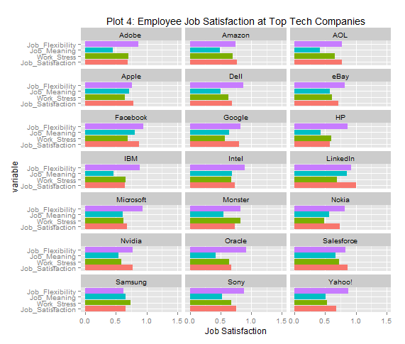
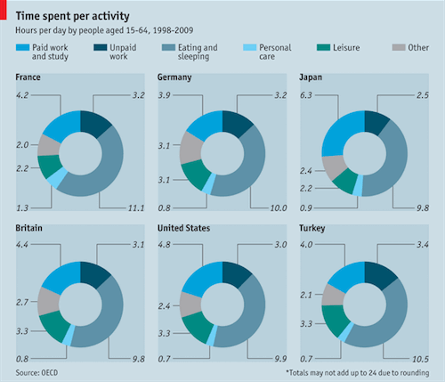

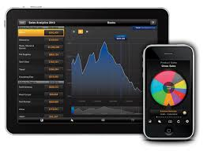
Healing Methods
시각화

Slide 21
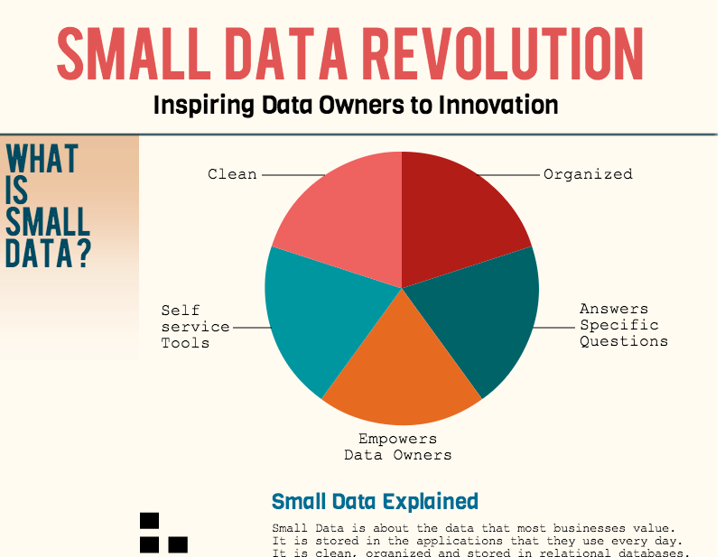
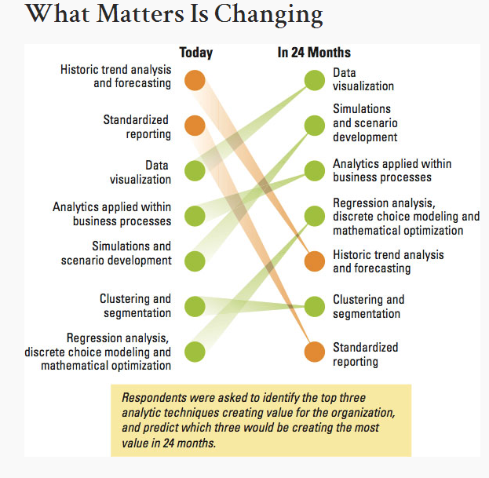
Visual Analytics – Paint as Matisse, lay out like Haring

Slide 22



Visual Analytics – Paint as Matisse, lay out like Haring
Mega Success Story – P&G Business Sphere

Slide 23
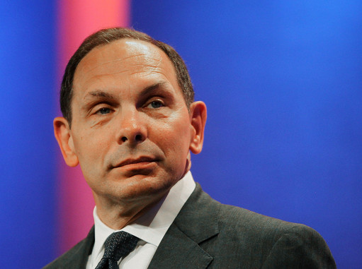
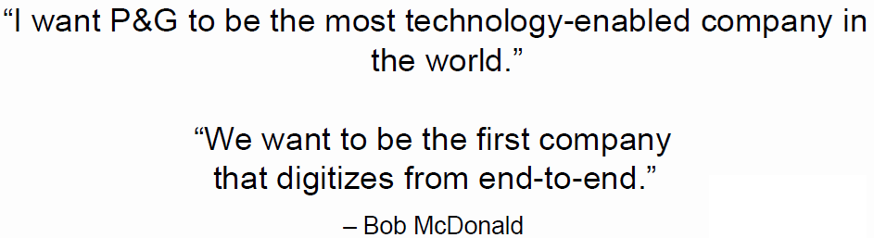
Visual Analytics – Paint as Matisse, lay out like Haring
Mega Success Story – P&G Business Sphere
Quality and Speed of Data
Growing Demand
Complexities on emerging markets and new business
Cultural Transformation

Slide 24
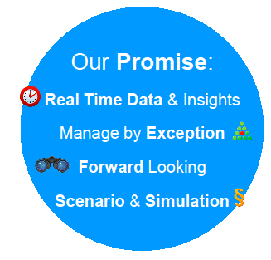
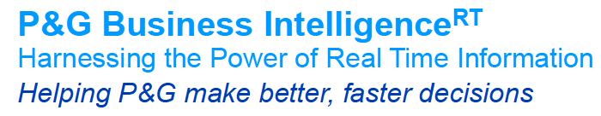
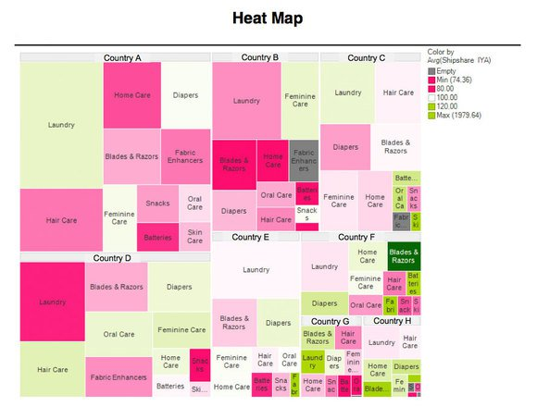
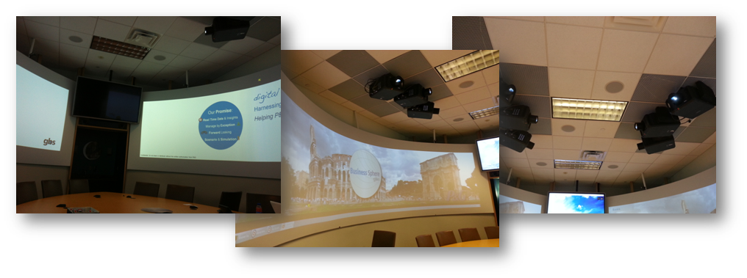
Visual Analytics – Paint as Matisse, lay out like Haring
Mega Success Story – P&G Business Sphere

Slide 25
Visual Analytics – Paint as Matisse, lay out like Haring

Slide 26

본질적 문제
커뮤니케이션 능력이 낮다

Slide 27

Happy to share it
Generally, they like to work alone…
각종 DBMS
Application Server
Or YOU let them work alone…

Slide 28
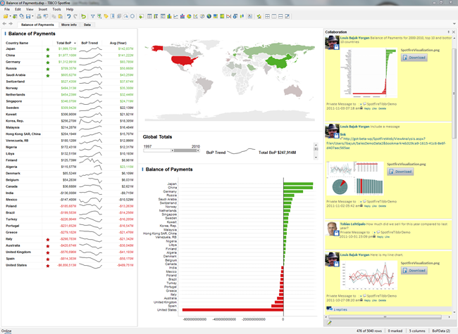
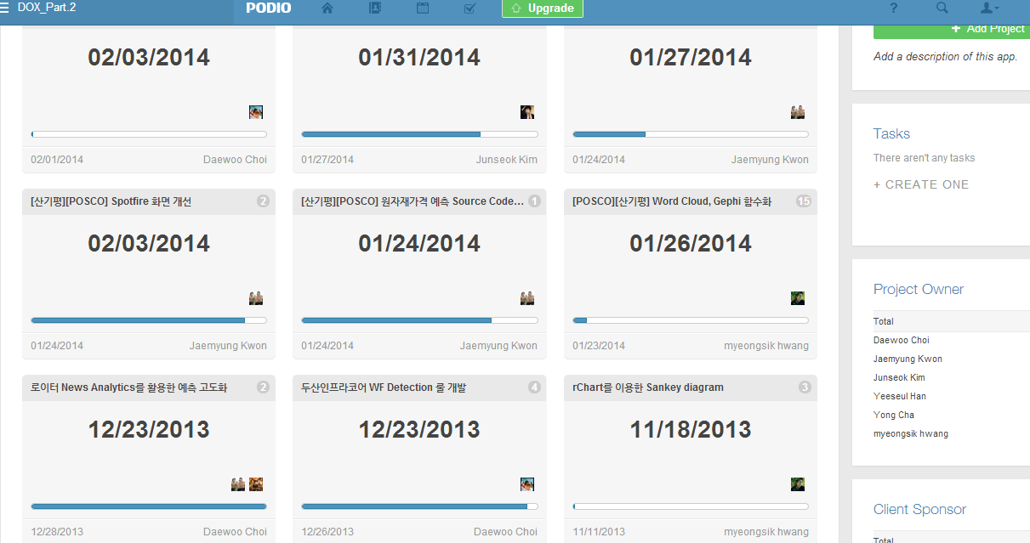
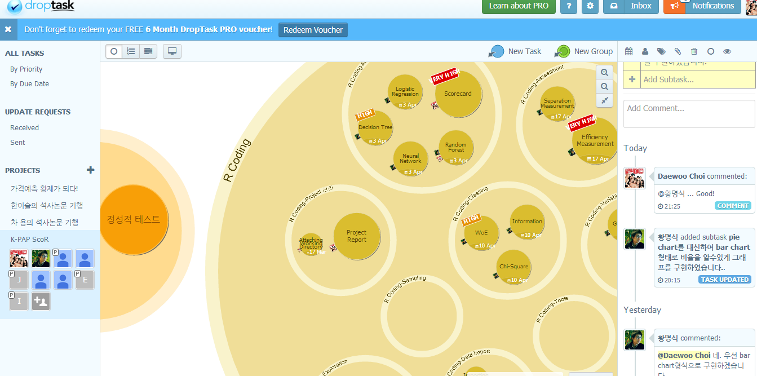
Happy to share it

Slide 29
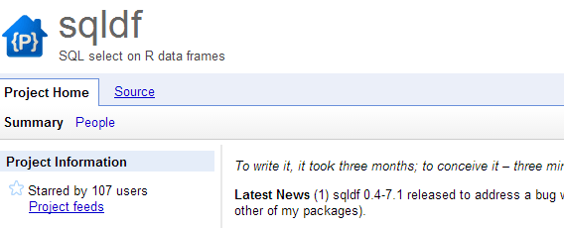
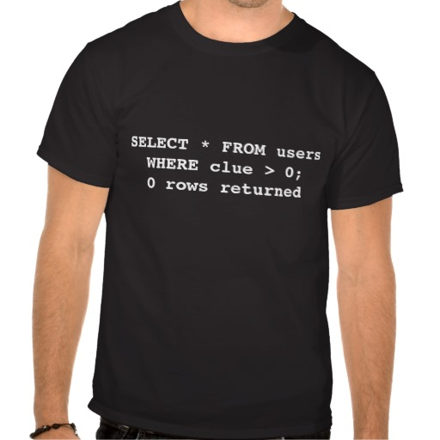
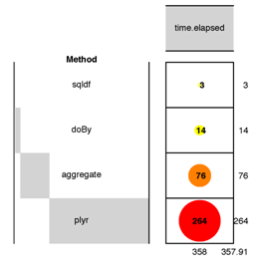
Healing Methods
재교육 필요

Slide 30

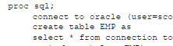
Healing Methods
필요없음

Slide 31
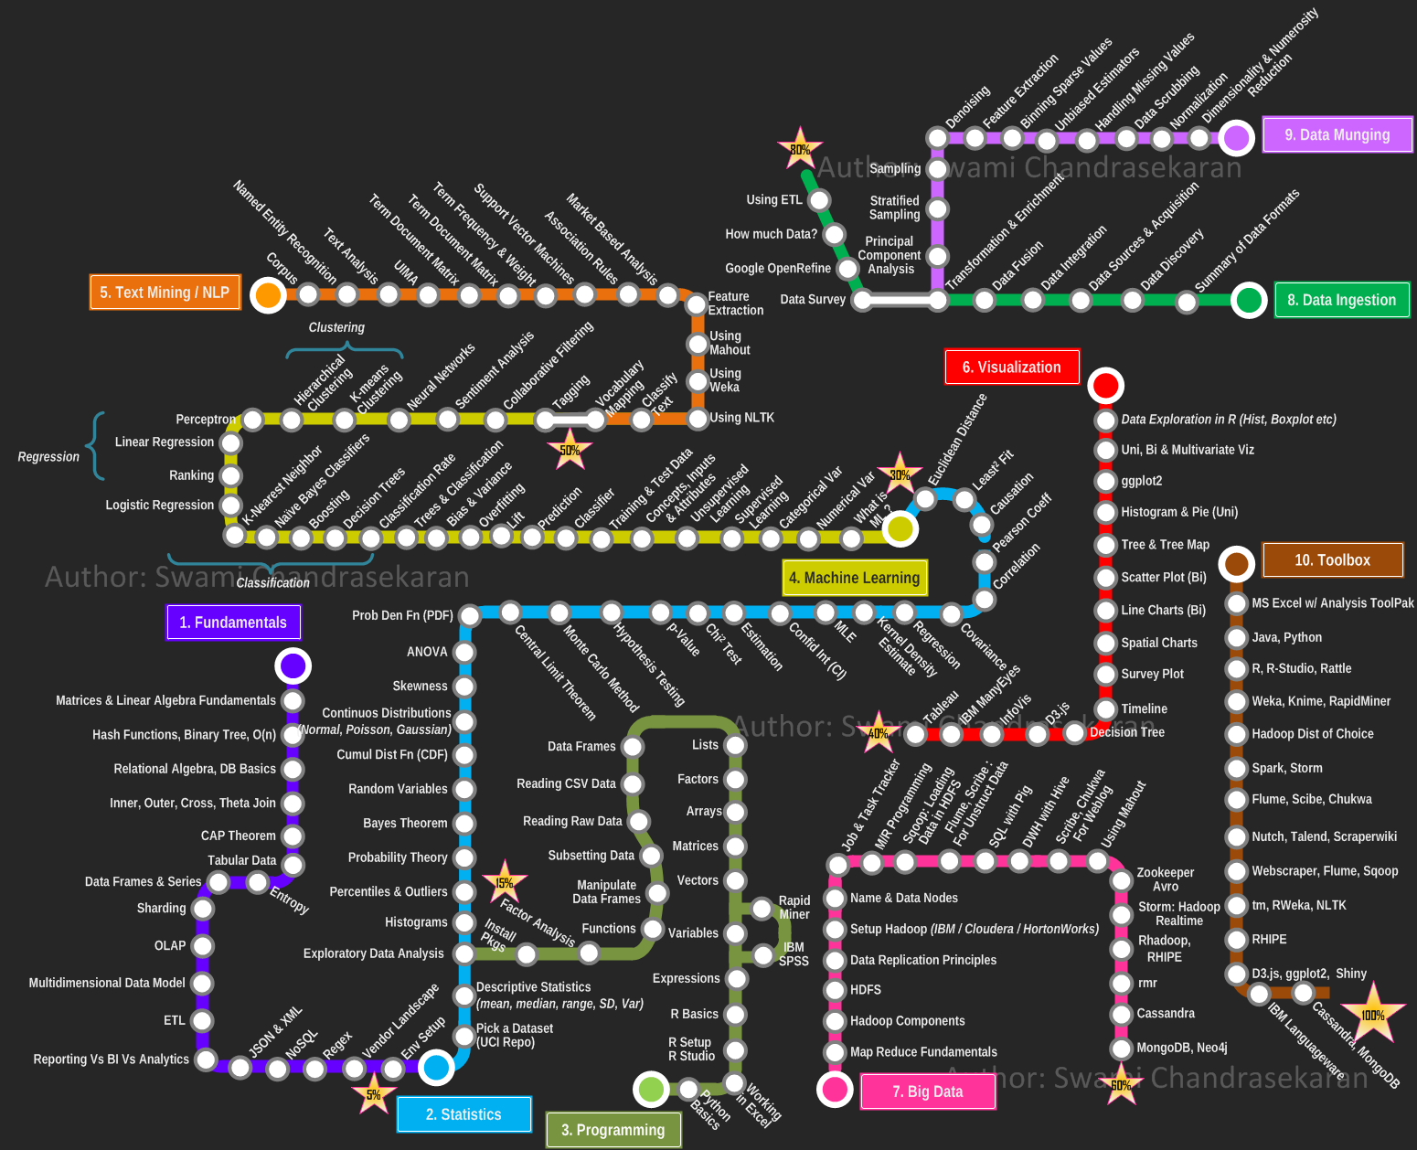
Why can be a Data Scientist?

Slide 32

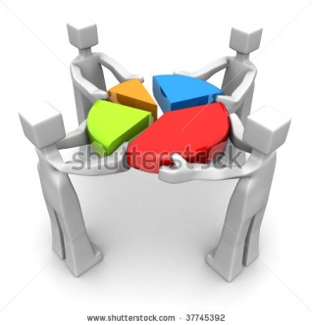
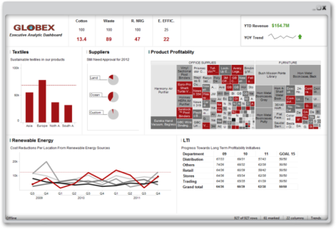
Why can be a Data Scientist?
Programming
(Open source SW)
Analytic
Workflow design
Embedded analytics
Machine
learning
Design capability
Communication
capability
Curiosity
Story Telling
Open mind

Slide 33

데이터 분석 전문가가 되기 위해서는…
작은 것부터 시작!
데이터 분석은 목적이 아니라 수단이므로, 활용측면을 동시에 고민하라!
방법, 알고리즘에 데이터를 맞추려고 하지 말아라!
데이터 시각화 등을 통해 전달방안을 고민하라!
많은 궁금증, 깊은 분석, 재미있는 이야기!

Slide 34
